Slide 1

Règles de fonctionnement : déclaration des pièces, superficie, dépendances
DOCUMENT STRITEMENT CONFIDENTIEL

Slide 2
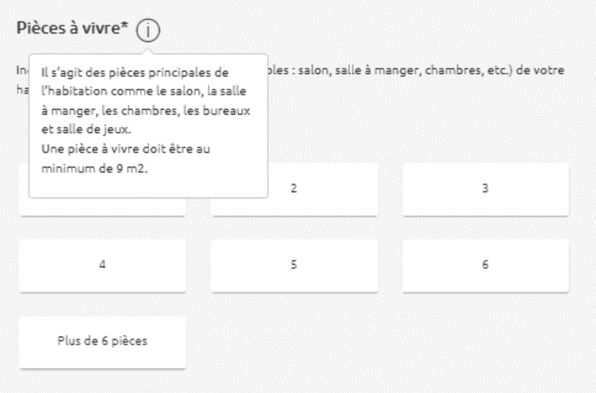
Pièces à vivre
1
Les pièces suivantes dont la surface est ≥ à 7m² doivent être déclarées comme pièces à vivre :
le salon,
la salle à manger,
les chambres,
les bureaux et salle de jeux
les mezzanines
les vérandas (aménagées ou non)
Ne sont pas considérées comme pièce à vivre :
les cuisines,
les sanitaires,
les entrées, dégagements et couloirs,
les celliers, buanderies, chaufferies et dressings.
En mobil-home, chaque pièce d’habitation compte pour une pièce principale.
Parcours actuel
Evolution prévue
Il s’agit des pièces principales de l’habitation comme le salon, la salle à manger, les chambres, les bureaux et salle de jeux mais aussi les éventuelles vérandas et mezzanines.
Une pièce à vivre doit être au minimum de 7 m².
Ne sont pas considérées comme pièce principale les cuisines, sanitaires, entrées, dégagements, couloirs, celliers, buanderies, chaufferies et dressings.

Slide 3
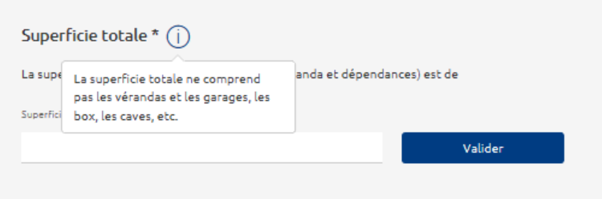
Superficie (1/2)
2
Pour la superficie de l’habitation, il faut renseigner la surface développée, c'est-à-dire la surface calculée en totalisant la surface au sol de chaque niveau à l’intérieur des murs.
La superficie totale ne comprend pas la superficie :
des vérandas,
des dépendances (garage, box, casier, cave, grenier, abri de jardin scellé au sol, remise, hangar, grange)
En effet pour les vérandas et dépendances, la superficie est à déclarer à part dans la parcours, donc cela permet de ne pas les comptabiliser 2 fois.
Parcours actuel
Evolution prévue
La superficie totale ne comprend pas la superficie des vérandas et des dépendances (garage, box, casier, cave, grenier, abri de jardin scellé au sol, remise, hangar, grange). Vous devez renseigner la superficie totale développée, c'est-à-dire la surface calculée en totalisant la surface au sol de chaque niveau à l’intérieur des murs.

Slide 4
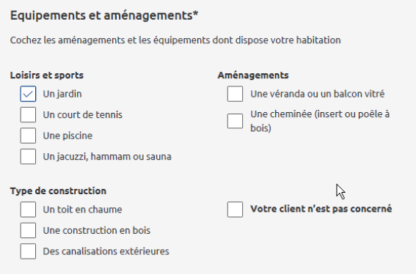
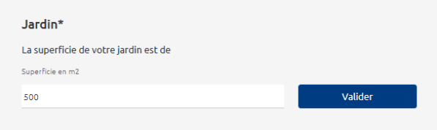
Superficie (2/2)
2
Lorsqu’un jardin est déclaré dans la partie « Equipements et aménagements », une question supplémentaire apparaît pour déclarer la superficie du jardin.
La superficie du jardin correspond à la superficie du terrain à laquelle on soustrait la superficie au sol de l’habitation.

Slide 5
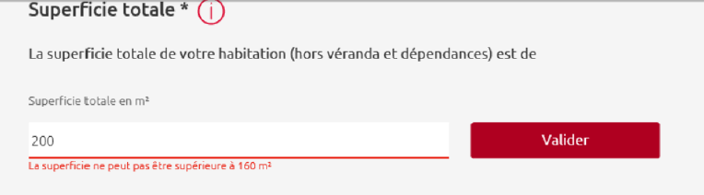
Contrôle de cohérence pièces / superficie
3
La notion de pièces > 40 m² qui compte pour 2 pièces n’existe plus.
Désormais, il existe un contrôle de cohérence entre le nombre de pièces et la superficie déclarée.
La règle appliquée pour le contrôle de cohérence est la suivante :
La superficie ne peut être supérieure à : (nbre de pièces +1)*40
Exemple :
=> pour un 2 pièces, la superficie ne peut être supérieure à 120 m²
=> pour un 3 pièces la superficie ne peut être supérieure à 160 m²
Si la superficie est trop élevée par rapport au nombre de pièces déclarées, un message bloquant s’affiche au niveau du parcours de souscription car il y a une incohérence entre le nombre de pièce déclarées et la superficie.
Dans un tel cas, pour valider la souscription, il faut déclarer une pièce de plus.

Slide 6
Dépendances (1/2)
4
Pour une maison ou un mobil-home, sont considérées comme dépendances :
les garages,
les box,
les abris de jardin scellés au sol,
les remises,
les hangars,
les granges,
qu’elles soient sous toiture distincte ou sous la même toiture que l’habitation.
Pour un appartement, sont considérées comme dépendances :
les caves,
les greniers,
les garages,
les abris de jardin scellés au sol (pour les appartements en rez-de-jardin),
les casiers,
les box.
Ces dépendances doivent être :
à usage privé et hors usage d’habitation,
situés à la même adresse que l’habitation ou dans le même corps de bâtiment (pour les dépendances des appartements).
Les dépendances dont la superficie est ≤ à 50 m² sont gratuites mais doivent tout de même être déclarées dans le parcours pour figurer aux conditions particulières (cf. page suivante)

Slide 7
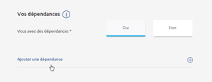
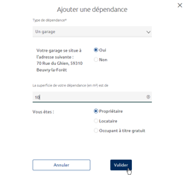
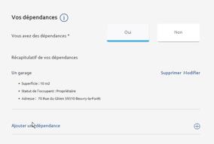
Dépendances (2/3)
4

Slide 8
Dépendances (3/3)
4
Dépendance isolée : En RP/RS, il est également possible d’assurer une dépendance de moins de 50 m² située à une autre adresse que l’habitation assurée, quel que soit le lieu où elle se situe en France métropolitaine).
Une dérogation est possible jusqu’à 250 m².

